Slide 1
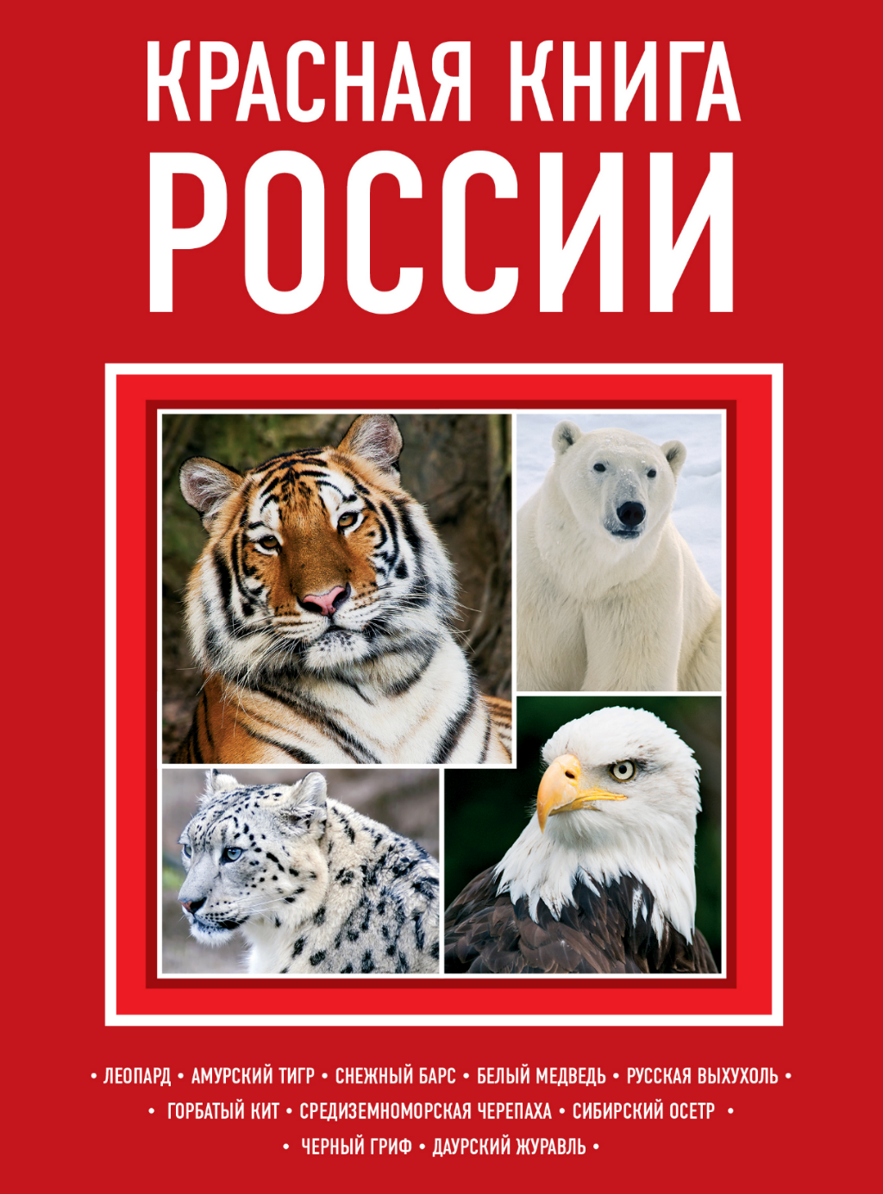
Красная книга России
Включает 231 вид: 8 видов земноводных,
21 вид пресмыкающихся, 128 видов птиц,
74 вида млекопитающихся

Slide 2
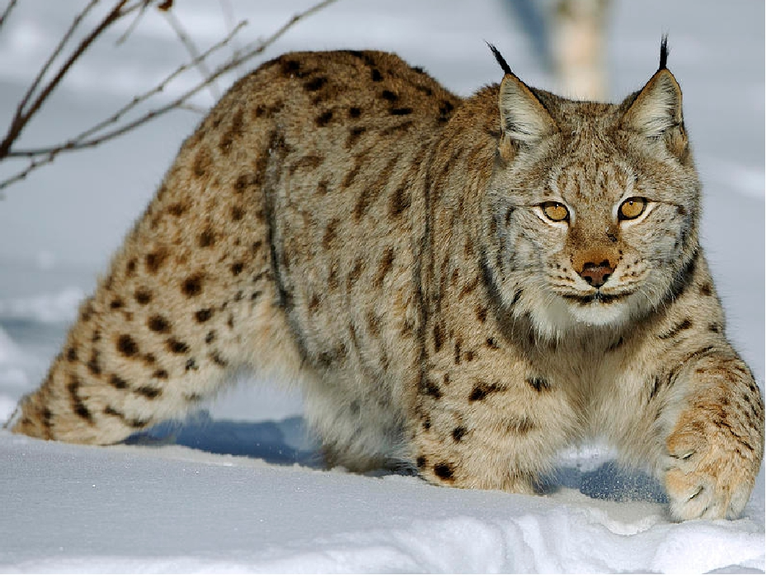
Белый медведь
Рысь

Slide 3
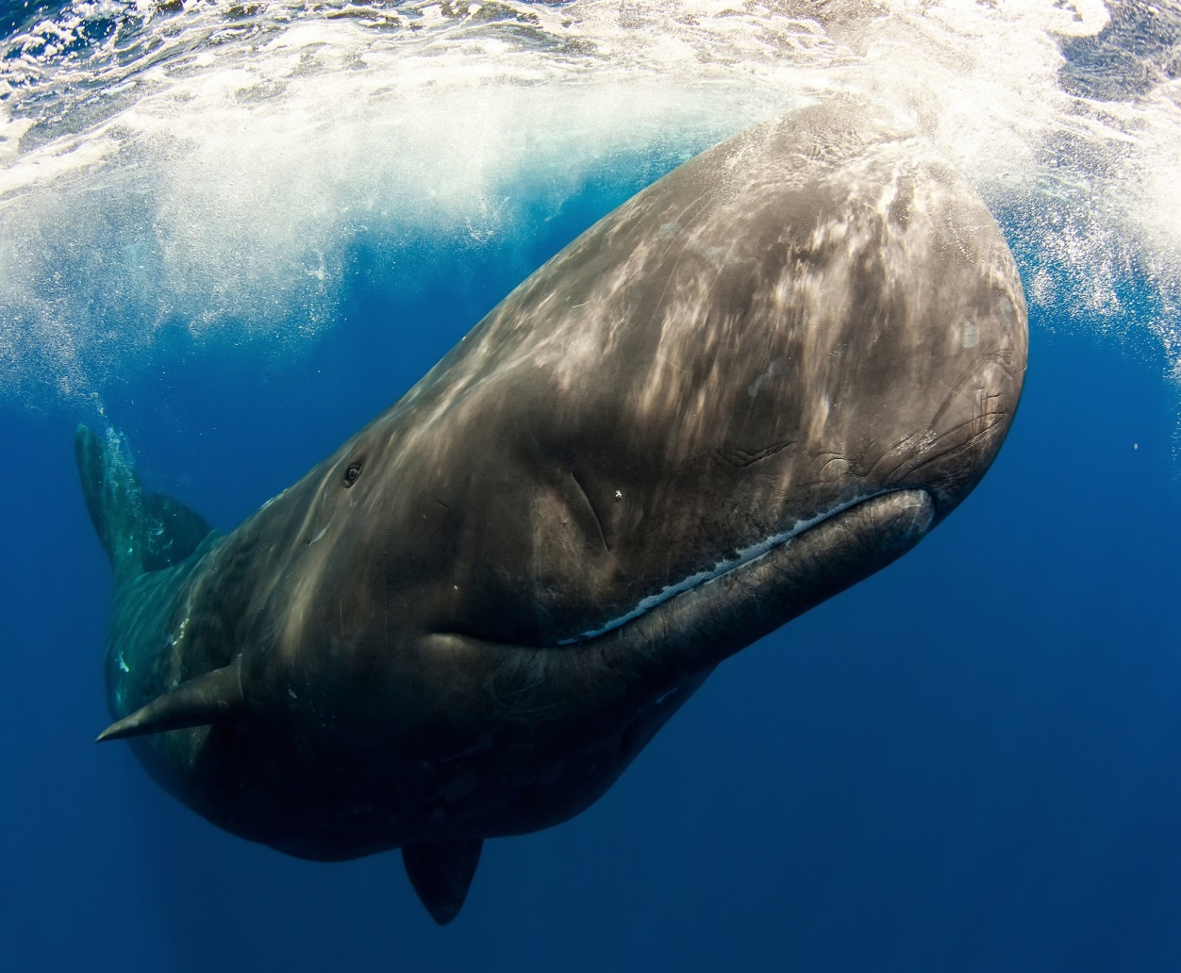
Кит
Тигр

Slide 4
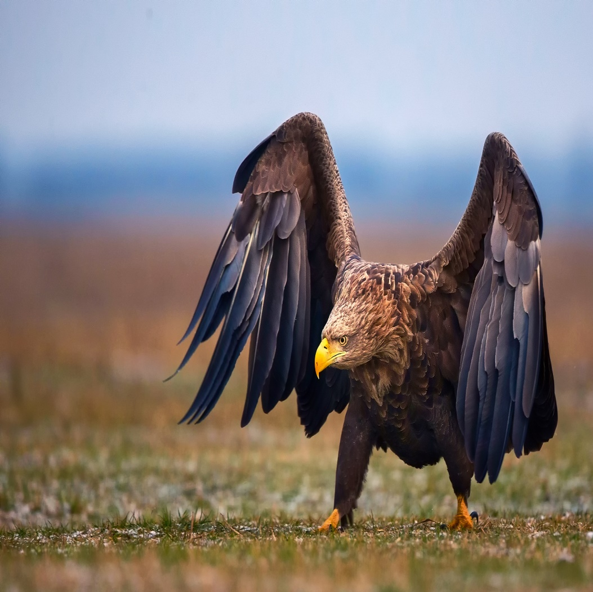
Филин
Орёл

Slide 5
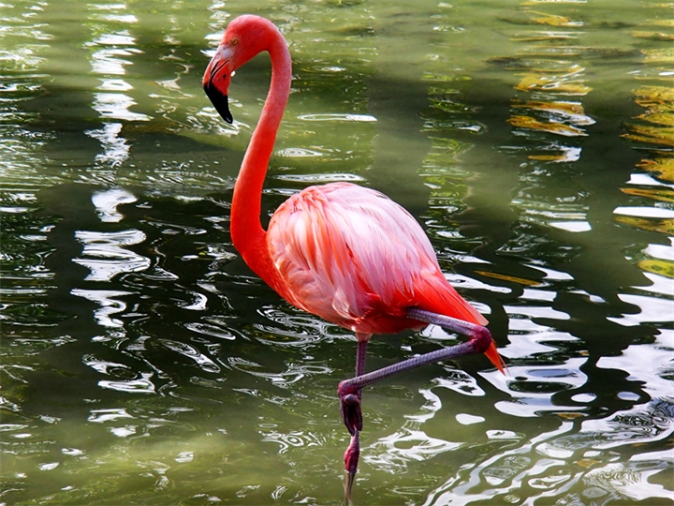
Аист
Розовый фламинго

Slide 6
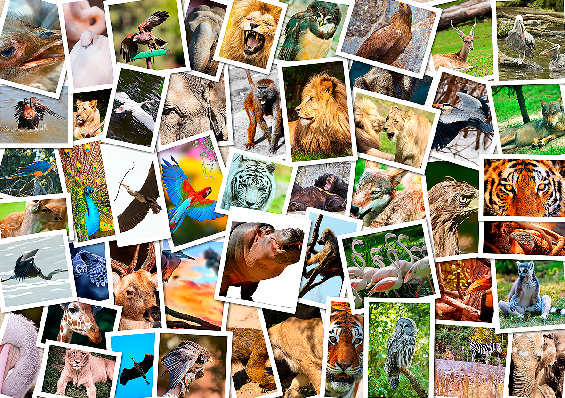
Животные и птицы Красной книги России

Slide 7
Амурский леопард
В России этот вид, находящийся на грани исчезновения, можно встретить в Приморском крае.
Амурский леопард стал видом на грани вымирания в основном из-за браконьерства.

Slide 8
Красный волк
Из-за его красивого огненно-рыжего меха охотники отстреливают волков, поэтому сейчас популяция хищника резко сократилась.

Slide 9
Зубр
Ранее зубры проживали в лесостепи, и популяция насчитывала несколько тысяч особей. Сейчас они водятся в заповедниках, сохранилось всего лишь несколько десятков этих животных.

Slide 10
Русская выхухоль
Это насекомоядное животное проживает в Центральной России. Представитель является реликтовым(остаточный) видом, так как существуют уже около 30-40 млн. лет, но может исчезнуть с лица земли, поэтому находиться под защитой государства

Slide 11
Палласов кот
Это дикий кот с красивой длинной шерстью. Он проживает на Алтае и в Забайкалье. Популяция животных значительно уменьшилась из-за охоты людей.

Slide 12
Голубой песец
Животные этого вида находятся под угрозой, потому как люди убивают их из-за белоснежного меха, из которого потом шьют одежду. Проживают особи голубого песца на побережье Берингова моря.

Slide 13
Утка-мандаринка
Яркое и необычное название у представительницы Красной книги России- утка мандаринка. Эта птица входит в 3 категорию редкости.
На сегодняшний день численность данных особей в России всего 15 тыс. пар. Их количество с каждым годом уменьшается.

Slide 14
Дрофа
Занесению этого вида пернатых в Красную книгу России послужил ряд неблагоприятных для этих особей факторов: распашка целинных земель и приспособление их под пахотные угодья, отстрел охотниками, высокая смертность в период оперения и обучения полетам.

Slide 15
Даурский журавль
К сокращению численности этих птиц, приводит политическая и сельскохозяйственная деятельность человека. Люди осушают болота, возводят дамбы, поджигают леса.

Slide 16
Пискулька
Эта птица получила свое незатейливое название благодаря интересному писклявому голосу. В настоящее время численность пискулек сильно сокращается, из-за пересыхания водоемов, гибели кладок яиц от разнообразных причин, и конечно, от рук браконьеров

Slide 17
Малая крачка
Малая крачка находится под угрозой исчезновения. Причинами такого бедственного положения явилась нехватка мест, пригодных для гнездования и частое затопление гнездовий паводками вод.

Slide 18
Малый лебедь
Ранее любимым местом обитания этих пернатых было Аральское море, но сегодня оно стало местом экологической катастрофы, поэтому его избегают не только малые лебеди, но и остальные птицы.

